Slide 1



Thứ tư ngày 18 tháng 12 năm 2024
Toán
Ngày , giờ
Notes:
Bài soạn của Lan Hương - 0354473852

Slide 2




Notes:
Bài soạn của Lan Hương - 0354473852

Slide 3
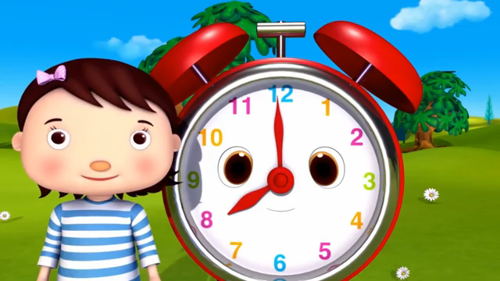
Notes:
Bài soạn của Lan Hương - 0354473852

Slide 4

Giới thiệu đơn vị ngày, giờ
Notes:
Bài soạn của Lan Hương - 0354473852

Slide 5

* Một ngày có bao nhiêu giờ? Từ giờ nào đến giờ nào?
* Em có biết các buổi trong một ngày?
Notes:
Bài soạn của Lan Hương - 0354473852

Slide 6
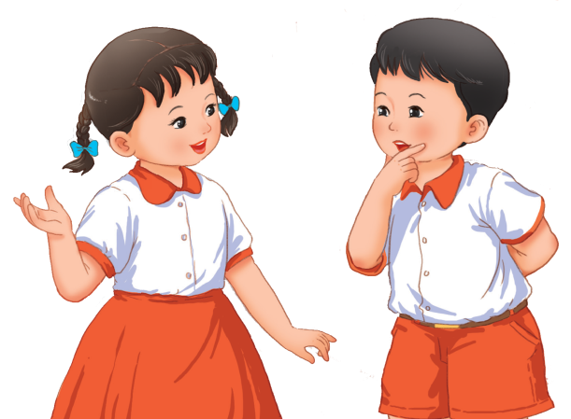
a) Giới thiệu đơn vị giờ
Bây giờ là 8 giờ
Bây giờ là mấy giờ?
Notes:
Bài soạn của Lan Hương - 0354473852

Slide 7
a) Giới thiệu đơn vị giờ
* 7 giờ chúng em tới trường.
* Xếp hàng vào lớp.
Từ lúc 7 giờ đến bây giờ chúng ta đã làm những việc gì?
• Chúng em học môn Tiếng Việt…
• Đến bây giờ là 8 giờ.
Notes:
Bài soạn của Lan Hương - 0354473852

Slide 8

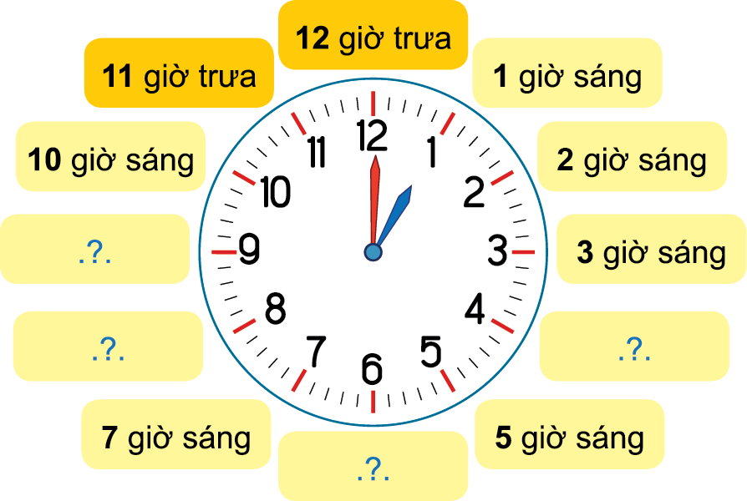

9 giờ sáng
8 giờ sáng
4 giờ sáng
6 giờ sáng
Notes:
Bài soạn của Lan Hương - 0354473852

Slide 9
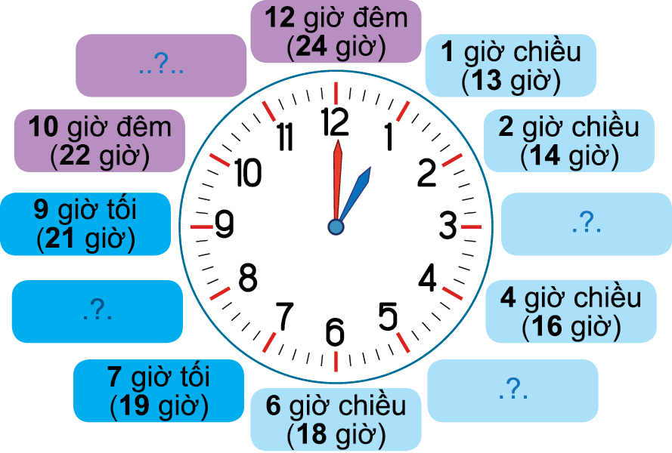



11 giờ đêm
( 23 giờ)
3 giờ chiều
( 15 giờ)
8 giờ tối
( 20 giờ)
5 giờ chiều
( 17 giờ)
Notes:
Bài soạn của Lan Hương - 0354473852

Slide 10
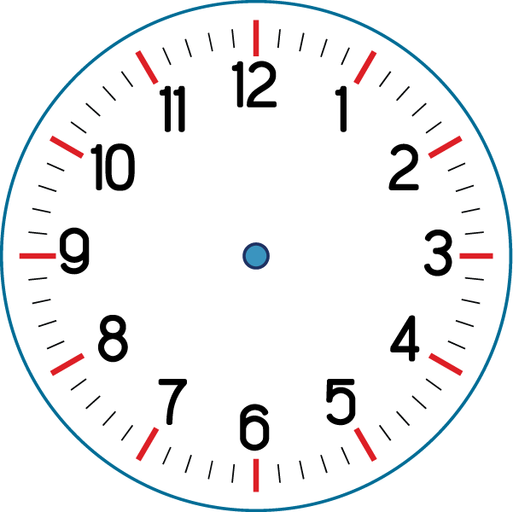

• Từ 7 giờ đến 8 giờ là 1 giờ, giờ là một đơn vị đo thời gian.
• 1 ngày có 24 giờ.
- 24 giờ trong một ngày được tính từ 12 giờ đêm hôm trước đến 12 giờ đêm hôm sau.
Notes:
Bài soạn của Lan Hương - 0354473852

Slide 11
b) Giới thiệu cách đọc giờ theo buổi
Một ngày có 24 giờ.
Nhắc lại 1 ngày có mấy giờ?
Notes:
Bài soạn của Lan Hương - 0354473852

Slide 12







b) Giới thiệu cách đọc giờ theo buổi
Một ngày được chia thành 5 khung giờ
Buổi trưa
Buổi tối
Notes:
Bài soạn của Lan Hương - 0354473852

Slide 13






b) Giới thiệu cách đọc giờ theo buổi
5 giờ sáng
6 giờ sáng
4 giờ sáng
3 giờ sáng
1 giờ sáng
2 giờ sáng
Notes:
Bài soạn của Lan Hương - 0354473852

Slide 14
b) Giới thiệu cách đọc giờ theo buổi
10 giờ sáng
7 giờ sáng
9 giờ sáng
8 giờ sáng
Notes:
Bài soạn của Lan Hương - 0354473852

Slide 15
Buổi trưa
12 giờ trưa
11 giờ trưa
Notes:
Bài soạn của Lan Hương - 0354473852

Slide 16
Buổi chiều
5 giờ chiều
( 17 giờ )
4 giờ chiều
( 16 giờ )
6 giờ chiều
( 18 giờ )
3 giờ chiều
( 15 giờ )
2 giờ chiều
( 14 giờ )
1 giờ chiều
( 13 giờ )
Notes:
Bài soạn của Lan Hương - 0354473852

Slide 17
9 giờ tối
( 21 giờ )
7 giờ tối
( 19 giờ )
8 giờ tối
( 20 giờ )
Buổi tối
Notes:
Bài soạn của Lan Hương - 0354473852

Slide 18
11 giờ đêm
( 23 giờ )
10 giờ đêm
( 22 giờ )
12 giờ đêm
( 24 giờ )
Buổi đêm
Notes:
Bài soạn của Lan Hương - 0354473852

Slide 19
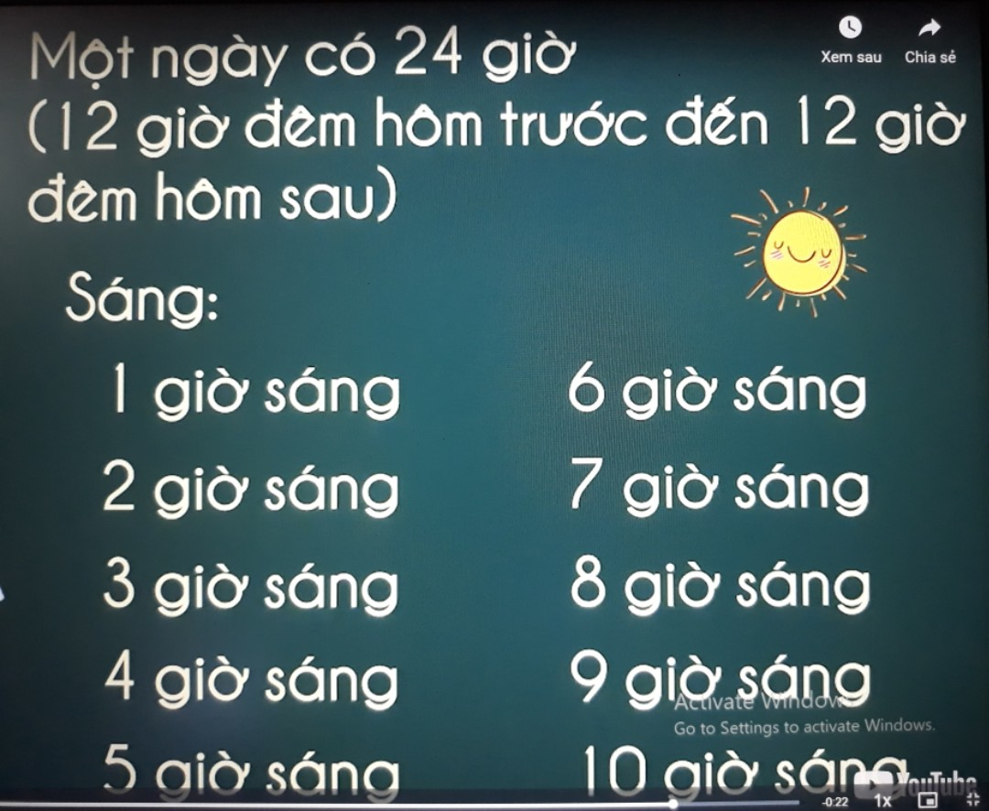
Notes:
Bài soạn của Lan Hương - 0354473852

Slide 20
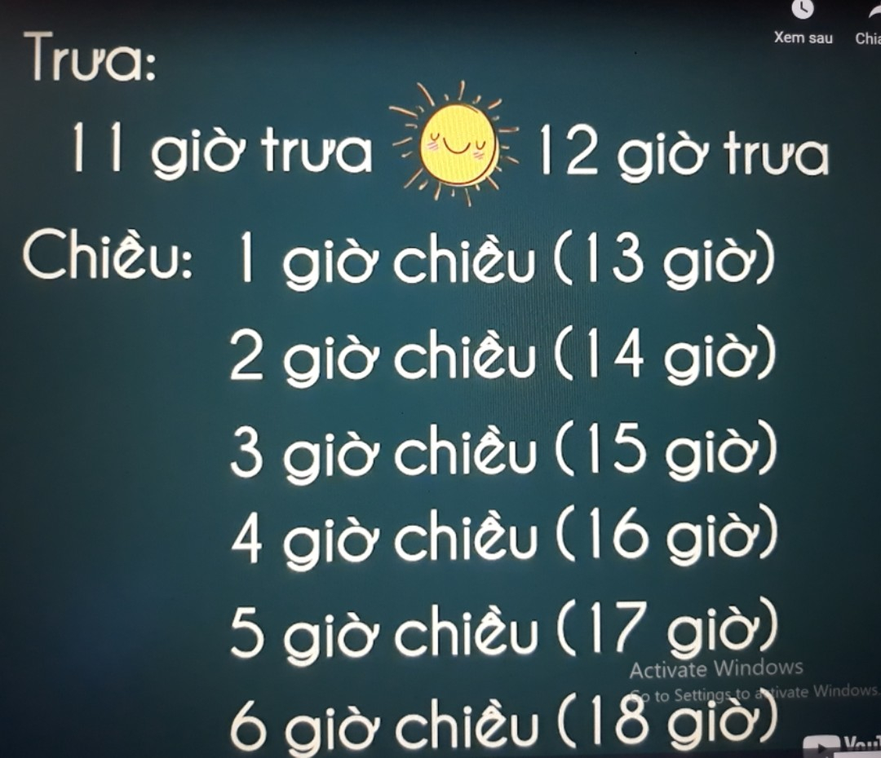
Notes:
Bài soạn của Lan Hương - 0354473852

Slide 21
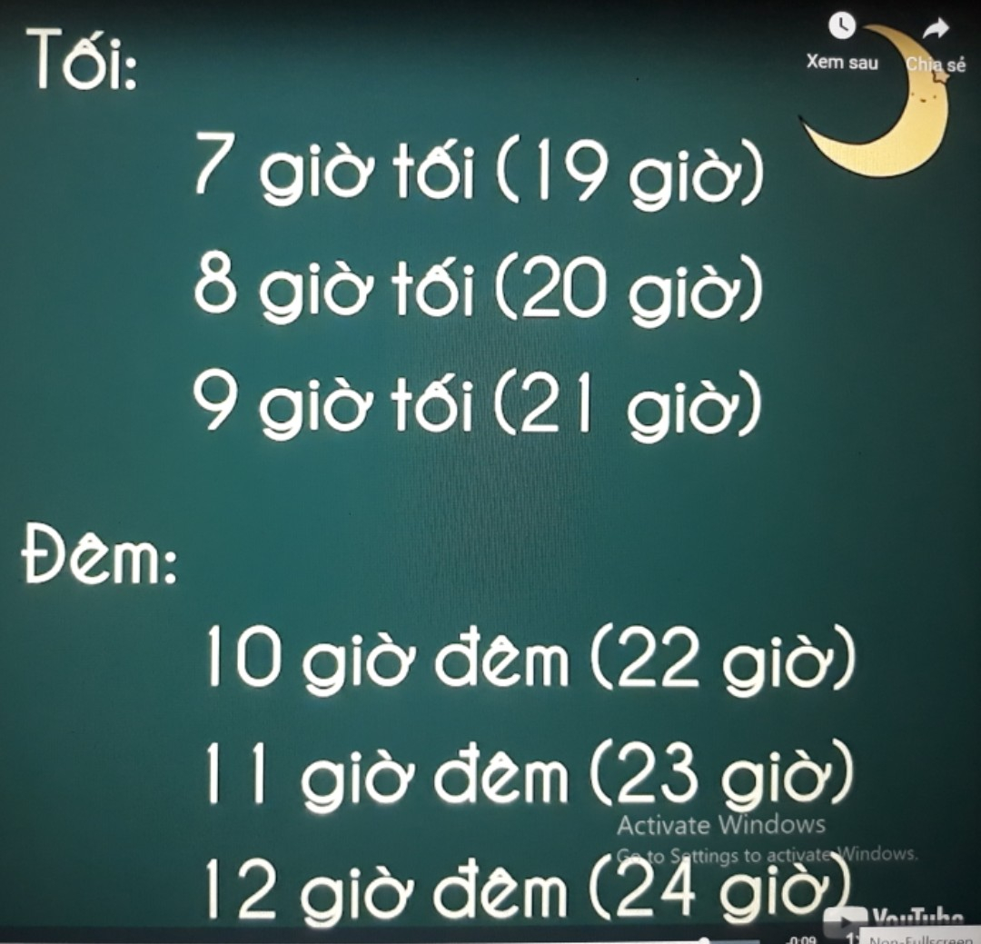
Notes:
Bài soạn của Lan Hương - 0354473852

Slide 22

Notes:
Bài soạn của Lan Hương - 0354473852

Slide 23

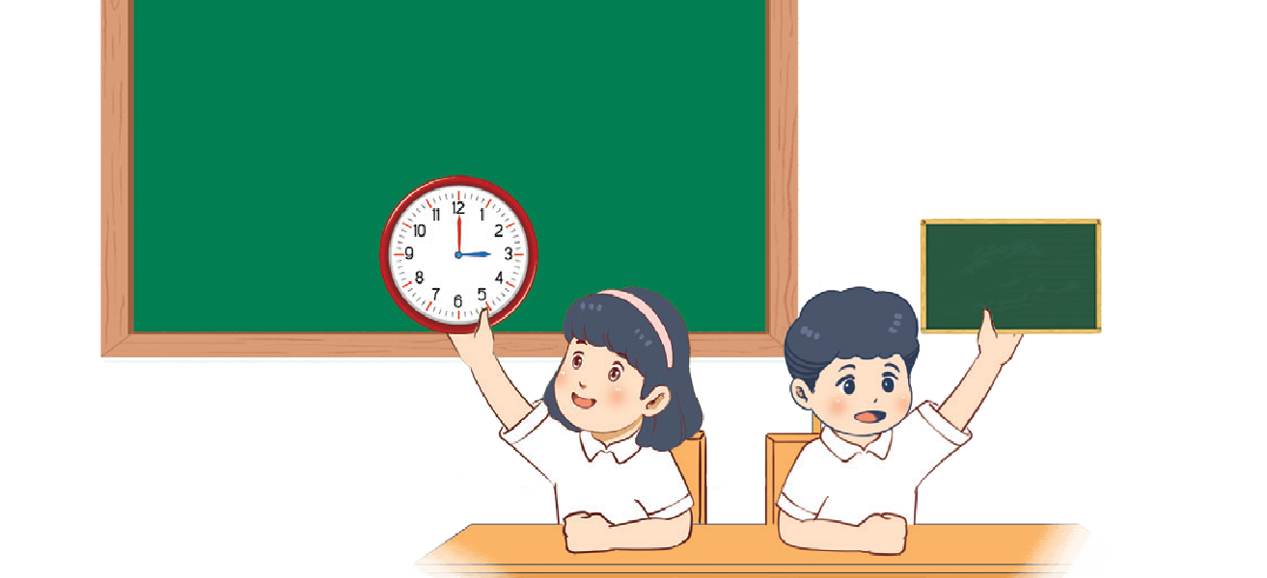

Làm theo mẫu
3 giờ chiều
15 giờ
Notes:
Bài soạn của Lan Hương - 0354473852

Slide 24
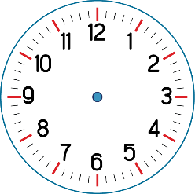
a) 6 giờ chiều
6 giờ chiều
6 giờ chiều
18 giờ
18 giờ
Notes:
Bài soạn của Lan Hương - 0354473852

Slide 25
b) 8 giờ sáng
8 giờ sáng
6 giờ chiều
8 giờ
18 giờ
Notes:
Bài soạn của Lan Hương - 0354473852

Slide 26
c) 9 giờ tối
9 giờ tối
6 giờ chiều
21 giờ
18 giờ
Notes:
Bài soạn của Lan Hương - 0354473852

Slide 27
d) 12 giờ đêm
12 giờ đêm
6 giờ chiều
24 giờ
18 giờ
Notes:
Bài soạn của Lan Hương - 0354473852

Slide 28

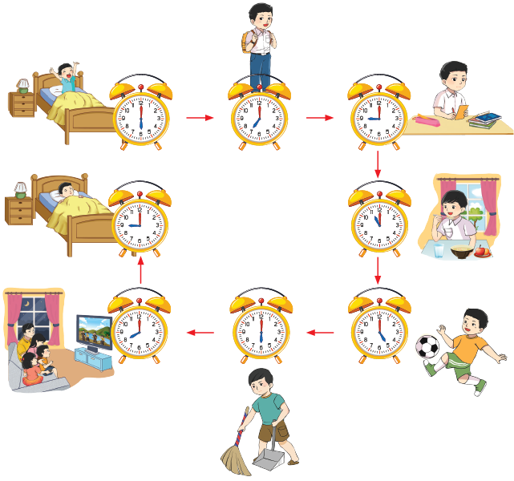
Quan sát hình ảnh về các hoạt động của Minh trong một ngày.
Nói theo mẫu:
- Lúc 6 giờ sáng, Minh thức dậy.
- Minh thức dậy lúc 6 giờ sáng.
- Cách 1: Thời gian nói trước.
- Cách 2: Thời gian nói sau.
Notes:
Bài soạn của Lan Hương - 0354473852

Slide 29

Lúc 7 giờ sáng, Minh đi học.
Lúc 9 giờ sáng, Minh học bài.
Lúc 11 giờ trưa, Minh ăn cơm.
Lúc 5 giờ chiều, Minh đá bóng
Lúc 6 giờ chiều, Minh dọn dẹp nhà cửa
Lúc 8 giờ tối, Minh xem ti vi cùng gia đình.
Lúc 9 giờ tối, Minh đi ngủ.

Slide 30

Notes:
Bài soạn của Lan Hương - 0354473852

Slide 31







Nhạc nền
Notes:
Thầy cô nhấp vào BẮT ĐẦU hoặc nhấp trái chuột để vào phần câu hỏi.

Slide 32











Sáng từ 1 giờ đến hết 10 giờ, là buổi gì?
Buổi sáng

Slide 33
Trưa từ 11 giờ đến hết 12 giờ, là buổi gì?
Buổi trưa
Notes:
Thầy cô nhấp chuột phải hoặc phím -> để hiện câu hỏi và các đáp án
Sau khi hoàn thành xong câu hỏi, thầy cô nhấp hình > hoặc chuột trái, phím -> để chuyển sang câu hỏi tiếp theo.

Slide 34
Tối từ 19 giờ đến hết 21 giờ, là buổi gì?
Buổi tối
Notes:
Thầy cô nhấp chuột phải hoặc phím -> để hiện câu hỏi và các đáp án
Sau khi hoàn thành xong câu hỏi, thầy cô nhấp hình > hoặc chuột trái, phím -> để chuyển sang câu hỏi tiếp theo.

Slide 35
Đêm từ 22 giờ đến hết 24 giờ, là buổi gì?
Buổi đêm
Notes:
Thầy cô nhấp chuột phải hoặc phím -> để hiện câu hỏi và các đáp án
Sau khi hoàn thành xong câu hỏi, thầy cô nhấp hình > hoặc chuột trái, phím -> để chuyển sang câu hỏi tiếp theo.

Slide 36

Notes:
Bài soạn của Lan Hương - 0354473852

Slide 37

Notes:
Bài soạn của Lan Hương - 0354473852

